Slide 1
Advanced C# Features

Slide 2
Agenda
Delegate & Events
Type Casting
Generic
Memory Management in C#

Slide 3
Delegate
A delegate is a reference type that defines a method signature
A delegate instance holds one or more methods
Essentially an “object-oriented function pointer”
Methods can be static or non-static
Methods can return a value
Provides polymorphism for individual functions
Foundation for event handling
delegate double Del(double x); // Declare
static void DemoDelegates() {
Del delInst = new Del(Math.Sin); // Instantiate
double x = delInst(1.0); // Invoke
}
Notes:
Delegates are essentially function pointers. This is the mechanism used to implement event in the frameworks. In the example we first declare a delegate for a function that returns double and receives a double as a parameter. We then instantiate the delegate, telling it to use Math.Sin as the function. Finally we invoke the delegate we created.
The power is in the fact that once instantiated, a delegate can be passed around and then invoked at some later time.

Slide 4
Delegate Multicast Delegates 1/2
A delegate can hold and invoke multiple methods
Multicast delegates must contain only methods that return void, else there is a run-time exception
Each delegate has an invocation list
Methods are invoked sequentially, in the order added
The += and -= operators are used to add and remove delegates, respectively
+= and -= operators are thread-safe

Slide 5
Delegate Multicast Delegates 2/2
delegate void SomeEvent(int x, int y);
static void Foo1(int x, int y) {
Console.WriteLine("Foo1");
}
static void Foo2(int x, int y) {
Console.WriteLine("Foo2");
}
public static void Main() {
SomeEvent func = new SomeEvent(Foo1);
func += new SomeEvent(Foo2);
func(1,2); // Foo1 and Foo2 are called
func -= new SomeEvent(Foo1);
func(2,3); // Only Foo2 is called
}

Slide 6
Events 1/3
Event handling is a style of programming where one object notifies another that something of interest has occurred
A publish-subscribe programming model
Events allow you to tie your own code into the functioning of an independently created component
Events are a type of “callback” mechanism

Slide 7
Events 2/3
Events are well suited for user-interfaces
The user does something (clicks a button, moves a mouse, changes a value, etc.) and the program reacts in response
Many other uses, e.g.
Time-based events
Asynchronous operation completed
Email message has arrived
A web session has begun

Slide 8
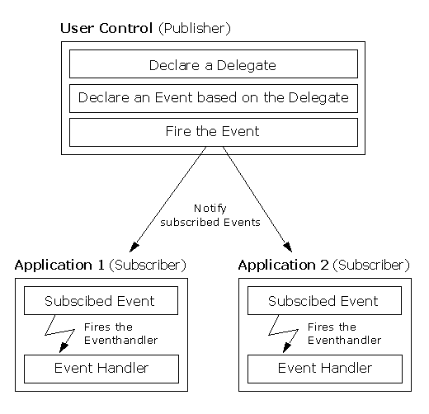
Events 3/3

Slide 9
Casting Type 1/5
Casting Types • Casting allows us to work with types in a general sense — as their base object or as an instance of an interface implementation. • We can explicitly attempt to cast an object to another type — An advantage of strong typing is that the compiler often knows when a cast is possible. It doesn’t always know. — Compilation will fail if the compiler detects an invalid cast. • But, what about scenarios that the compiler can’t detect?

Slide 10
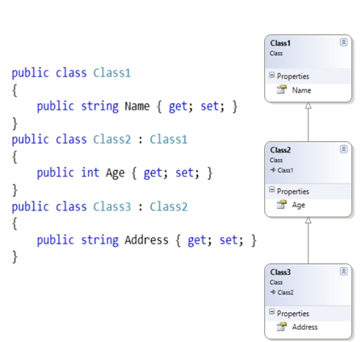
Casting Type 2/5
• In this scenario, instances of CIass2 and CIass3 can be cast an instance of Class1. • However, an instance of CIass2 can never be cast to CIass3. • If CIass2 is cast to Class1, can it then be cast to CIass3?

Slide 11
Casting Type 3/5 is Operator
The is operator is used to dynamically test if the run-time type of an object is compatible with a given type
static void DoSomething(object o) {
if (o is Car)
((Car)o).Drive();
}
Don’t abuse the is operator: it is preferable to design an appropriate type hierarchy with polymorphic methods

Slide 12
Casting Type 4/5 as Operator
The as operator tries to convert a variable to a specified type; if no such conversion is possible the result is null
static void DoSomething(object o) {
Car c = o as Car;
if (c != null) c.Drive();
}
More efficient than using is operator: test and convert in one operation
Same design warning as with the is operator

Slide 13
Casting Type 5/5 typeof Operator
The typeof operator returns the System.Type object for a specified type
Can then use reflection to dynamically obtain information about the type
Console.WriteLine(typeof(int).FullName);
Console.WriteLine(typeof(System.Int).Name);
Console.WriteLine(typeof(float).Module);
Console.WriteLine(typeof(double).IsPublic);
Console.WriteLine(typeof(Car).MemberType);

Slide 14
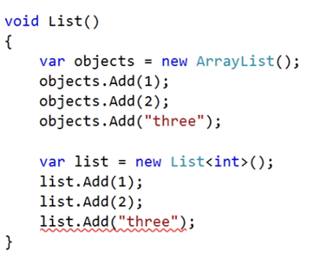
Generic
• Generics introduce to the .NET Framework the concept of type parameters • Generics make it possible to design classes and methods that defer type specification until the class or method is declared • One of the most common situations for using generics is when a strongly-typed collection is required. — lists, hash tables, queues, etc.

Slide 15
Generic
• You can create your own custom generic classes. • When creating a generic class, consider: — Which types to generalize — What constraints to apply — Whether to create generic base classes — Whether to create generic interfaces • Generic methods may also be created within non-generic classes
Notes:
Bạn có thể tạo các class bằng cách tùy chỉnh các lớp generic
Khi tạo một lớp generic, xem xét: -
Những loại dữ liệu tổng quát
Và Các ràng buộc là gì?
Dữ liệu đó tạo ra các lớp generic cơ bản hay không?
Có tạo ra các giao diện hay không
Các phương thức generic cũng có thể được tạo ra trong các lớp không phải generic

Slide 16
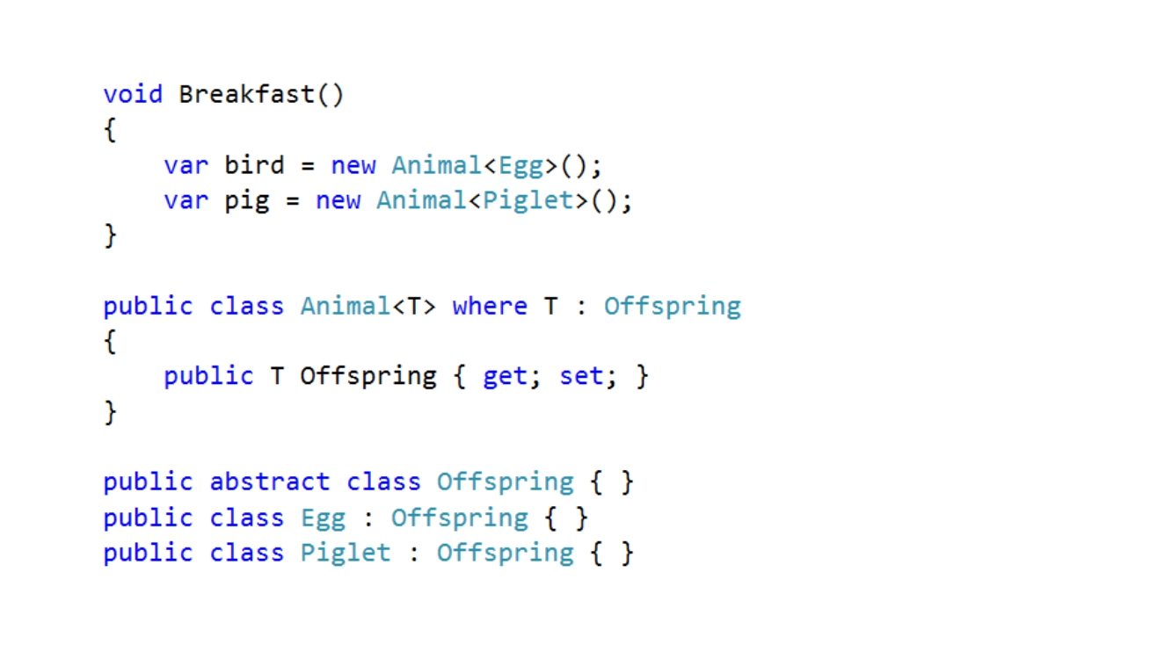
Generic example
Notes:
Ví dụ trên hình là việc khởi tạo các danh sách của các đối tượng khác nhau tuy nhiên các đối tượng đó đều được kế thừa từ một lớp abstract

Slide 17
Generic Type
Generic method
Return-type name<T>{}
Generic class
Class name<T>{}
Generic Interface
Interface name<T>{}
Generic Delegate
Delegate type name<T>{}(Parameter);
Generic event
Event delegate <T> name;
Notes:
Tiếp tục ở phần này tôi giới thiệu với các bạn Generic Type. Từ generic ở đây khác với generic khái niệm ở các Slide trên về các khai báo kiểu dữ liệu dạng tập hợp còn Generic Type ở phần này là một kiểu dùng để biểu diễn, không phải là một kiểu cụ thể, điều này có nghĩa bạn có thể sử dụng kiểu này cho bất kỳ kiểu dữ liệu cụ thể nào. Như trên Slide các bạn thấy generic type có thể đại diện cho các method, class, Interface, Delegate và Event.

Slide 18
Generic Type
class GenericType<T>{
// T is a type representation, not a specific type
public T PropertyT(get; set;}
}
class A{}
// use generic class with specific type int
GenericType<int> gInt = new GenericType<int>();
gInt.PropertyT = 5;
int i = PropertyT;
// use generic class with specific type A
GenericType<A> gA = new GenericType<A>();
gA.PropertyT = new A();
A a = gA.PropertyT;
Notes:
Như ví dụ trên hình các bạn thấy. Tôi khai báo generic type <T>. T là một kiểu dữ liệu chưa xác định và tôi có để là get và set. Để có thể thiết lập kiểu dữ liệu sau. Bây giờ tôi xây dựng một class A nào đó và khai bái một danh sách kiểu int hoặc kiểu A như ví dụ trên hình. Tuy thuộc từng mục đích của bài toán mà chúng ta có thể tạo ra các danh sách với các kiểu dữ liệu khác nhau nhưng cùng trên một generictype mà chúng ta định nghĩa ban đầu.

Slide 19
Multi type Param & Type Param Constraint
class GenericType<T, U, V>{
// Anny positive number of type parameter,
private T aT;
private U aU;
private V aV;
…
}
class GenericType<T> where T:A{
// A is a specific type
private T aT;
…
}
class A {}
class B:A {}
class C {}
GenericType<A> gA = new GenericType<A>(); // OK
GenericType<B> gB = new GenericType<B>(); // OK too
GenericType<C> gA = new GenericType<C>(); // Error, C is not A
Notes:
Ngoài ra trong generic type chúng ta còn quan tâm tới Multi type param. Cũng giống như generic type ở ví dụ trên. Tuy nhiên ví dụ ở slide trên chỉ chứa một loại dữ liệu không xác định. Thì trong ví dụ này nó có thể chứa nhiều loại dữ liệu không xác định nhưng các kiểu dữ liệu đó phải nằm trong các kiểu dữ liệu đã được định nghĩa. Nhìn lên trên hình các bạn thấy kiểu T có thể chứa class A và class B vì B kế thừa A đã được định nghĩa. Tuy nhiên không thể chứa class C bởi vì C chưa được khai báo generictype trước.

Slide 20
Generic Collection Array
Array
List<T>
Dictionary<TKey, Tvalue>
Notes:
Generic collection chúng ta có nhiều kiểu tuy nhiên ở trong khuôn khổ bài học này thì tôi quan tâm đến ba kiểu dữ liệu dạng tập hợp đó là Array, List<T> và Dictionary<Tkey, Tvalue>. Với các kiểu dạng tập hợp này chúng ta thường thao tác với các trường hợp như danh sách sinh viên trong một lớp, danh sách các từ trong từ điển....

Slide 21
Generic Collection System.Array class
public class A:IComparable<A>{
// implements IComparable for sorting
public int i{get;set;}
public int CompareTo(A another){
if (i == another.i) return 0;
if (i < another.i) return -1;
return 1;
}
}
A[] ar = new A[10];
int i = ar.Length; // 10
for (i = 10; i > 0; i--){ // Initialize
A ai = new A(); ai.i = i;
ar[10 - i] = ai; // access by index
} // 10, 9, 8, 7, 6, 5, 4, 3, 2, 1
Notes:
Đầu tiên tôi xin giới thiệu về lớp Array lớp này triển khai từ interface Icomparable để thực hiện việc sắp xếp. Lớp Array nằm trong không gian tên system nó cung cấp các phương thức cho phép thao tác với các phần tử của mảng. Ví dụ trên hình tôi khai báo một lớp A. sau đó tôi khai báo một mảng lớp A với số phần tử là 10. tiếp đó tôi thực hiện vòng lặp for để khởi tạo ra các phần tử A rồi gán các giá trị từ 10 về 1. kết thúc việc này tôi có một mảng 10 phần tử có giá trị giảm dần từ 10 về 1.

Slide 22
Generic Collection Array class: Operation
Array.Sort(ar); // 1, 2, 3, 4, 5, 6, 7, 8, 9, 10
A a = ar[3]; // 4
i = Array.IndexOf(ar, a); // 3
i = Array.IndexOf(ar, a, 1); // 3
i = Array.IndexOf(ar, a, 2, 1); // -1, not found
// last number is search section length
i = Array.IndexOf(ar, a, 2, 2); // 3,
ar[6] = a; // 1, 2, 3, 4, 5, 6, 4, 8, 9, 10
i = Array.IndexOf(ar, a, 4, 5); // 6
i = Array.LastIndexOf(ar, a); // 6
Array.Reverse(ar); // 10, 9, 8, 4, 6, 5, 4, 3, 2, 1
Notes:
Tiếp tục ví dụ trên tôi có một số thao tác khác với các phần tử trong mảng đã khởi tạo ở slide trên như là truy cập đến các phần từ của mảng indexof() hay đảo ngược các phần từ của mảng reverse(), truy cập tới phần tử theo vị trí hoặc phần tử cuối cùng là lastIndexOf()…

Slide 23
System.Collections.Generic.List
public class A:IComparable<A>{…}
List<A> al = new List<A>();
int i = ar.Count; // 0
for (i = 10; i > 0; i--){ // Initialize
A ai = new A(); ai.i = i;
al.Add(ai);
} // 10, 9, 8, 7, 6, 5, 4, 3, 2, 1
…
Notes:
Tiếp theo tôi giới thiệu về lớp danh sách khá phổ biến là lớp List. Lớp này nằm trong không gian tên System.Collection.Generic. Mở rộng hơn của Demo List phần trên. Ở đây tôi khởi tạo một list được triển khai từ interface Icomparable. Và tôi cũng khởi tạo và gán giá trị cho các phần tử của list. Theo đó các bạn cũng có thể sử dụng một số tính năng như sắp xếp(Sort) hay đảo ngược danh sách (Reverse), truy cập tới các phần tử của list…

Slide 24
System.Collections.Generic.Dictionnary
class A{public int i{get; set;}}
Dictionary<int, A> ad = new Dictionary<int, A>();
// use the hash code of key then no order is warranted
int i = ad.Count; // 0
A aA = new A(); aA.i = 1;
ad.Add(1, aA); // add new
i = ad.Count; // 1
ad.Add(1, aA); // Error, key existed
bool b = ad.ContainsKey(1); // true
A oA = ad[1] // access by key like array
b = oA == aA // true
b = ad.ContainsValue(aA); // true
b = ad.Remove(2); // false
b = ad.Remove(1); // access by key
Notes:
Một loại danh sách cũng phổ biến là LLớp Dictionary lớp này cho phép lưu các chỉ mục với hai giá trị là key và value. Tức là khóa và giá trị của đối tượng được lưu. Trong ví dụ trên hình tôi đã tạo ra một Dictionary. Sau đó cũng tương tự với các kiểu dữ liệu danh sách khác tôi có thể add thêm hay xóa bỏ các phần tử, tìm kiếm key… một chú ý là lớp này sử dụng bảng băm để chứa giá trị của khóa và những khóa này được lưu không theo thứ tự.

Slide 25
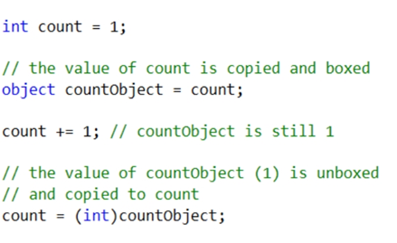
Boxing & Unboxing
• Boxing is the act of converting a value type to a reference type. • Unboxing is the reverse — Unboxing requires a cast. • Boxing/Unboxing copies the value. • Boxing is computationally expensive — avoid repetition • Generics help avoid these scenarios

Slide 26
Memory Management in C#

Slide 27
Motivation
Recall unmanaged code
eg C: { double* A = malloc(sizeof(double)*M*N); for(int i = 0; i < M*N; i++) { A[i] = i; } }
What’s wrong?
memory leak: forgot to call free(A);
common problem in C, C++
Notes:
Động lực
Trên hình là một ví dụ trong ngôn ngữ lập trình C, Ví dụ này có thể gây ra rò rỉ bộ nhớ.
Hàm malloc() trong C dùng để cấp phát bộ nhớ động, Nó cấp vùng nhớ để con trỏ chỉ tới mà không biết rõ vùng nhớ này sẽ thay đổi thế nào trong chương trình, ngươc với hàm malloc() là hàm free() ... Tôi khuyên bạn không nên dùng 2 hàm này mà nên dùng hàm new() và delete() trong C++ thì tốt hơn mà chức năng cũng tương tự
Vấn đề:
Không gọi phương thức free(A) à Rò rỉ bộ nhớ
Vấn đề chung trong C và C++

Slide 28
Motivation
What’s wrong here? char* f(){ char c[100]; for(int i = 0; i < 100; i++) { c[i] = i; } return c; }
Returning memory allocated on the stack
Can you still do this in C#?
no: array sizes must be specified in “new” expressions
Notes:
Phân tích ví dụ (chỉ ra điều không hợp lý)
Ở ví dụ này là việc tạo ra một trăm phần tử dạng ký tự và con trỏ hàm trả ra bộ nhớ trên dạng stack và câu hỏi đặt ra là các bạn có thể làm như vậy trong C# không? Câu trả lời ở đây là không vì kích thước mảng phải được định nghĩa trong biểu thức new.
Trả ra bộ nhớ trên stack
Bạn có thể làm như vậy trong C#
Câu trả lời: không. Kích thước mảng phải được định nghĩa trong các biểu thức “new”

Slide 29
Motivation
Solution: no explicit malloc/free (new/delete)
eg. in Java/C# { double[] A = new double[M*N]; for(int i = 0; i < M*N; i++) { A[i] = i; } }
No leak: memory is “lost” but freed later
A Garbage collector tries to free memory
keeps track of used information somehow
Notes:
Giải pháp: không tường minh hàm malloc/free (new/delete)
Phân tích ví dụ
Trên hình là việc khởi tạo một mảng các phần tử trong C#, và trong ví dụ này
Không có sự rò rỉ: bộ nhớ bị “mất” nhưng được giải phóng sau đó
C# có một “trình thu dọn rác” có chức năng giải phóng bộ nhớ
- Nó luôn theo dõi các thông tin bộ nhớ được sử dụng

Slide 30
Garbage Collection
C#/Java have a managed runtime
all pointer types are known at runtime
can do reference counting in CLR
Garbage Collection is program analysis
figure out properties of code automatically
two type of analysis: dynamic and static
Notes:
vậy “Sự thu gom rác” là gì
1.C#/Java có một cơ chế quản lý run-time
Tất cả các kiểu con trỏ được biết tại Run-time
Có thể kiểm soát tham chiếu trong trình biên dịch
2.Bộ thu rác là chương trình phân tích
Tự động chỉ ra các thuộc tính của mã lệnh
Có 2 kiểu phân tích: động và tĩnh

Slide 31
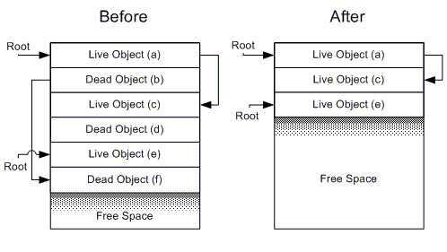
How GC work
How GC.Collect work
Mark all managed memory as garbage
Look for used memory blocks, and mark them as valid
Discard all unused memory blocks
Compact the heap
Can be expensive
everything stops
and collection happens
this is a general
problem for garbage collection
Notes:
Vậy GC hoạt động như thế nào?
Đánh dấu tất cả bộ nhớ được quản lý như “rác”
Tìm bộ nhớ được người dùng sử dụng, đánh dấu chúng là hợp lệ
Loại bỏ tất cả bộ nhớ không được sử dụng
Thu gọn lại heap
Mô tả hình minh họa
Khi các đối tượng không thể kết nối một cách xác định, Sẽ bị đòi lại không gian cho sử dụng sau này; mục tiêu là để loại bỏ không gian lãng phí.
Cách làm này có thể tốn chi phí:
Tất cả mọi thứ dừng lại và sự thu gom rác xảy ra
Đây là vấn đề chung của sự thu gom rác

Slide 32
Memory layout
per process
virtual memory
new pages allocated
via calls to OS
physical memory
heap
static data
TLB address
translation
stack
grows to preset limit
Notes:
Phân tích hình vẽ về Memory Layout
Window dùng hệ thống địa chỉ ảo ( virtual addressing) ánh xạ từ địa chỉ bộ nhớ mà chương trình at thấy đến vị trí thực sự trong bộ nhớ vật lý hoặc trên đĩa được quản lí phía sau windows. Kết quả là mỗi ứng dụng trên nền xử lí 32-bit thấy được 4GB bộ nhớ , không cần biết bộ nhớ vật lí thực sự có kích thước bao nhiêu ( nền xử lí 64bit thì bộ nhớ này lớn hơn) 4GB bộ nhớ này được gọi là không gian địa chỉ ảo ( virtual address space ) hay bộ nhớ ảo ( virtual memory) .để đơn giản at gọi nó là bộ nhớ mỗi vùng nhớ từ 4GB này được đánh số từ 0 . Nếu at muốn chỉ định 1 giá trị lưu trữ trên 1 phần cụ thể trong bộ nhớ , at cần cung cấp số đại diện cho vùng nhớ này.trong ngôn ngữ cấp cao , như là C# ,VB,C++ ,Java ..1 trong những thứ mà trình biên dịch làm là chuyển đổi tên đọc được ( ví dụ tên biến ) thành địa chỉ vùng nhớ mà bộ xử lí hiểu. 4GB bộ nhớ này thực sự chứa tất cả các phần của chương trình bao gồm mã thực thi và nội dung của biến được dùng khi chương trình chạy. bất kì DLLs đưọc gọi sẽ nằm trong cùng không gian địa chỉ này, mỗi mục của mã hoặc dữ liệu sẽ có vùng định nghĩa riêng đâu đó trong bộ nhớ là 1 vùng gọi là stack( ngăn xếp)

Slide 33
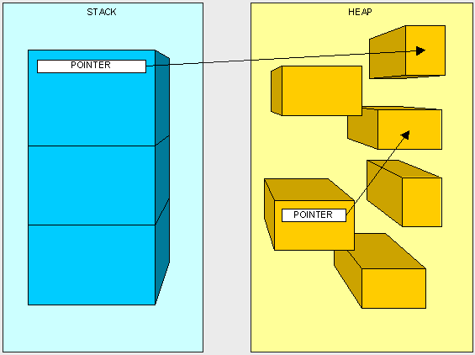
Heap vs. Stack
Two places the .NET framework stores items in memory as out code executes
reside in the operating memory on our machine
Notes:
Heap vs Stack
Hai nơi trong .Net lưu các chỉ mục trong bộ nhớ của mã lệnh được thực thi
Nó ở trong bộ nhớ hoạt động trên máy tính
Các bạn có thể hiểu stack là một loạt các đĩa nhạc xếp chồng lên nhau. Và việc truy cập đến từng phần tử của Stack thì chúng at phải truy cập lần lượt từ phần tử trên cùng.Còn Heap các bạn hìnhn dung đó là tất cả các đĩa nhạc đước đặt trên bàn làm việc và bạn có thể truy cập tới các phần tử là bất cứ lúc nào. Tuy nhiên Stack có ý nghĩa cơ bản về quản lý bộ nhớ. Khi không còn được sử dụng thì sẽ bỏ ra ngoài. Còn Heap phải lo lắng veề iệc thu gom rác trong bộ nhớ

Slide 34
What goes on the Stack and Heap?
Value type
(System.ValueType)
bool
Reference type
( from System.Object)
class
Pointer
Instruction (code)
byte
char
decimal
double
enum
float
int
long
sbyte
short
struct
uint
ulong
ushort
interface
delegate
object
string a
Notes:
Các kiểu dữ liệu có thể dùng trên Stack và Heap
Vậy các kiểu dữ liệu có thể dùng trên stack và Heap? Trên hình là thể hiện một số kiểu dữ liệu dạng giá trị và một số kiểu tham chiếu. Loại thứ ba được nhắc tới đó là con trỏ. Một con trỏ là một đoạn không gian bộ nhớ trỏ tới một không gian bộ nhớ.Một con trỏ chiếm không gian như bất kỳ loại dữ liệu nào mà chúng at đang để trong Stack và Heap. Giá trị của con trỏ là giá trị của chính nó hoặc một địa chỉ bộ nhớ hoặc là null

Slide 35
How is it decided what goes where
A Reference Type always goes on the Heap
Value Types and Pointers always go where they were declared.
Notes:
Vậy làm thế nào để quyết định đâu là nơi các kiểu dữ liệu được thực thi
Kiểu tham chiếu luôn nằm trong Heap
Kiểu giá trị và kiểu con trỏ luôn nằm ở nơi mà chúng được định nghĩa.
Đây là một ít phức tạp và cần sự hiểu biết nhiều hơn một chút về cách Stack hoạt động để tìm ra nơi "điều" được khai báo.
Stack, như chúng tôi đã đề cập trước đó, chịu trách nhiệm theo dõi các nơi mà mỗi chủ đề là trong quá trình thực thi mã của chúng tôi (hoặc những gì được gọi là). Bạn có thể nghĩ về nó như một chủ đề "nhà nước" và mỗi thread có stack riêng của mình. Khi mã của chúng tôi làm cho một cuộc gọi để thực hiện một phương pháp các chủ đề bắt đầu thực hiện các hướng dẫn đã được JIT biên soạn và sống trên bàn phương pháp, nó cũng đặt các thông số của phương pháp trên thread stack. Sau đó, khi chúng tôi đi qua mã và chạy vào các biến trong phương pháp chúng được đặt trên đầu trang của stack. Đây sẽ là dễ hiểu bằng ví dụ ...

Slide 36
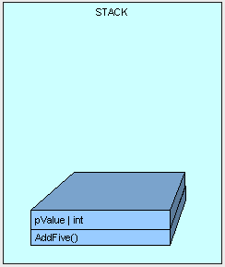
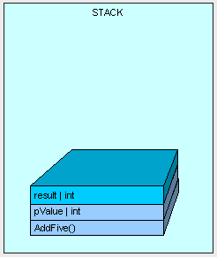
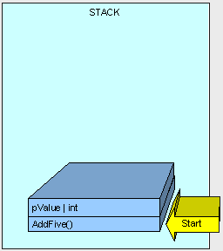
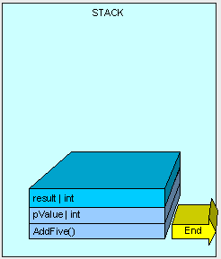
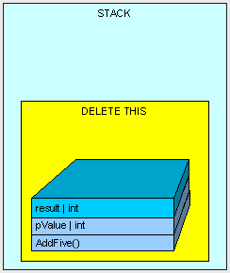
How stack work
public int AddFive(int pValue) { int result; result = pValue + 5; return result; }
Notes:
Ví dụ về sự hoạt động của Stack (Quyết đọc thêm phần bên dưới đề mô tả rõ hơn cơ cấu hoạt động của chương trình và Stack)
Once we start executin ghte method, the method's parameters are placed on the stack (we'll talk more about passing parameters later).
NOTE : the method does not live on the stack and is illustrated just for reference.
Next, control (the thread executing the method) is passed to the instructions to the AddFive() method which lives in our type's method table, a JIT compilation is performed if this is the first time we are hitting the method.
As the method executes, we need some memory for the "result" variable and it is allocated on the stack.
The method finishes execution and our result is returned.
And all memory allocated on the stack is cleaned up by moving a pointer to the available memory address where AddFive() started and we go down to the previous method on the stack (not seen here).
In this example, our "result" variable is placed on the stack. As a matter of fact, every time a Value Type is declared within the body of a method, it will be placed on the stack.
Now, Value Types are also sometimes placed on the Heap. Remember the rule, Value Types always go where they were declared? Well, if a Value Type is declared outside of a method, but inside a Reference Type it will be placed within the Reference Type on the Heap

Slide 37
Reference type example
public class MyInt { public int MyValue; }
public MyInt AddFive(int pValue) { MyInt result = new MyInt(); result.MyValue = pValue + 5; return result; }
Notes:
Slide trên là ví dụ về kiểu dữ liệu dạng giá trị, Còn trên hình ví dụ tương tự tuy nhiên được triển khai theo dạng tham chiếu. Kiểu tham chiếu được khởi tạo bằng từ khóa new để tham chiếu tới một đối tượng.
Ví dụ về kiểu dữ liệu tham chiếu

Slide 38
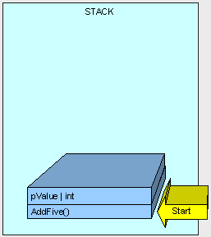
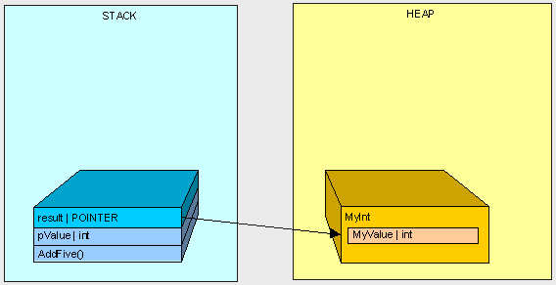
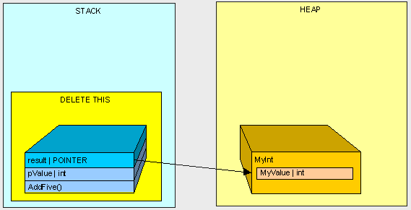
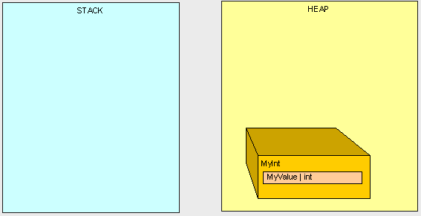
How it work
When we are using Reference Types, we're dealing with Pointers to the type, not the thing itself. When we're using Value Types, we're using the thing itself.
Notes:
Khi khai báo kiểu dữ liệu tham chiếu, Stack và Heap sẽ hoạt động như thế nào?
- Khi chúng at sử dụng kiểu dữ liệu tham chiếu, chúng at sử dụng với kiểu con trỏ, không thao tác trên vùng nhớ của nó trên Stack. Khi sử dụng kiểu giá trị, chúng at dùng vùng nhớ của nó trên Stack
Vì Myint là một loại tham chiếu, nó được đặt trên Heap và được tham chiếu bởi một con trỏ trên Stack.
Sau khi AddFive () đã kết thúc thực thi và Bộ nhớ sẽ được thu gom. Khi đó Myint sẽ không còn xác định trong heap vì không có con trỏ nào trỏ đến myint(). Trình thu gom bộ nhớ sẽ ngừng tất cả các thực thi và tìm các đối tượng trong Heap mà không được truy cập bởi các chương trình chính và xóa chúng. Sau đó sẽ tổ chức lại tất cả các đối tượng còn lại trong heap
chúng tôi đang trái với một Myint mồ côi trong đống (có người không còn trong ngăn xếp đứng xung quanh chỉ để Myint)!
Đây là nơi thu rác (GC) đến chơi. Một khi chương trình của chúng tôi đạt đến một ngưỡng nhất định bộ nhớ và chúng at cần nhiều không gian Heap, GC của chúng tôi sẽ bắt đầu. GC sẽ ngừng tất cả các bài chạy (chấm), tìm thấy tất cả các đối tượng trong Heap mà không được truy cập bởi các chương trình chính và xóa chúng. GC sau đó sẽ tổ chức lại tất cả các đối tượng còn lại trong Heap để làm cho không gian và điều chỉnh tất cả các con trỏ đến các đối tượng trong cả Stack và Heap. Như bạn có thể tưởng tượng, điều này có thể khá tốn kém về hiệu suất, vì vậy bây giờ bạn có thể thấy lý do tại sao nó có thể là quan trọng để chú ý đến những gì trong Stack và Heap khi cố gắng viết code hiệu suất
Just as before, the thread starts executing the method and its parameters are placed on sthe thread's stack.
Now is when it gets interesting...
Because MyInt is a Reference Type, it is placed on the Heap and referenced by a Pointer on the Stack.
After AddFive() is finished executing (like in the first example), and we are cleaning up...
we're left with an orphaned MyInt in the heap (there is no longer anyone in the Stack standing around pointing to MyInt)!
This is where the Garbage Collection (GC) comes into play. Once our program reaches a certain memory threshold and we need more Heap space, our GC will kick off. The GC will stop all running threads (a FULL STOP), find all objects in the Heap that are not being accessed by the main program and delete them. The GC will then reorganize all the objects left in the Heap to make space and adjust all the Pointers to these objects in both the Stack and the Heap. As you can imagine, this can be quite expensive in terms of performance, so now you can see why it can be important to pay attention to what's in the Stack and Heap when trying to write high-performance code.

Slide 39
Other example
public class MyInt { public int MyValue; }
public int ReturnValue2() { MyInt x = new MyInt(); x.MyValue = 3; MyInt y = new MyInt(); y = x; y.MyValue = 4; return x.MyValue; }
public int ReturnValue() { int x = new int(); x = 3; int y = new int(); y = x; y = 4; return x; }
Return 3
Return 4
Notes:
Hai ví dụ trên hình là hai thể hiện của việc sử dụng kiểu giá trị và kiểu tham chiếu. Hai kiểu này cho ra kết quả khác nhau trong kiểu xây dựng chương trình là khá giống nhau. Vậy nguyên nhân là vì sao? Với ví dụ trên trái các bạn thấy đây là chúng ta đang sử dụng dữ liệu kiểu giá trị x ban đầu được gán bằng 3, sau đó gán y = x rồi gán y = 4. Với kiểu giá trị của x sẽ vẫn là 3 bởi vì x được nằm trên Stack. Còn ngược lại với ví dụ bên phải Slide thì x được để trên heap vì là kiểu tham chiếu. Cho nên cũng với thao tác như vậy nhưng con trỏ đã trỏ tới vị trí chứa value bằng 4.

Slide 40
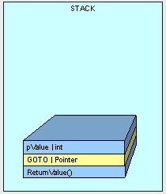
Parameters, the Big Picture.
When we make a method call here's what happens:
Space is allocated for information needed for the execution of our method on the stack.
Our method parameters are copied over.
Control is passed to the JIT'ted method and the thread starts executing code.
public int AddFive(int pValue) { int result; result = pValue + 5; return result; }
Notes:
Các tham số, bức tranh lớn
Khi chúng at tạo ra một phương thức và gọi phương thức này, điều gì xảy ra?
Không gian được phân bổ từ các thông tin cần thiết cho quá trình thực thi của phương thức trên Stack
Các tham số được sao chép
Điều khiển được thông qua phương thức JIT'ted và itến trình bắt đầu thực thi mã lệnh
Phân tích ví dụ
When we make a method call here's what happens:
Space is allocated for information needed for the execution of our method on the stack (called a Stack Frame). This includes the calling address (a pointer) which is basically a GOTO instruction so when the thread finishes running our method it knows where to go back to in order to continue execution.
Our method parameters are copied over. This is what we want to look at more closely.
Control is passed to the JIT'ted method and the thread starts executing code. Hence, we have another method represented by a stack frame on the "call stack".

Slide 41
Passing Value Types.
What happened when method “AddFive” called ?
class Class1
{
public void Go()
{
int x = 5;
AddFive(x);
Console.WriteLine(x.ToString());
}
public int AddFive(int pValue)
{
pValue += 5;
return pValue;
}
}
Notes:
Ví dụ trên hình xây dựng một phương thức Addfive() và thực hiện gọi nó trong một phương thức khác. Vậy điều gì xảy ra khi phương thức AddFive được gọi

Slide 42
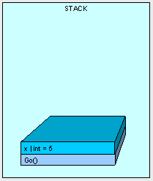
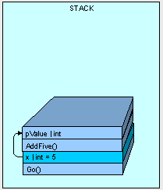
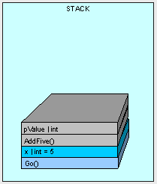
Passing value type
As the method executes, space for "x" is placed on the stack with a value of 5.
AddFive() is placed on the stack with space for it's parameters and the value is copied, bit by bit from x.
When AddFive() has finished execution, the thread is passed back to Go() and because AddFive() has completed, pValue is essentially "removed":
Notes:
.Không gian x được thiết lập trên stack với giá trị 5
.Phương thức AddFive() được đặt vào stack với không gian cho các tham số của nó và giá trị được sao chép từng bit một từ biến x
.Khi phương thức AddFive() kết thúc, itến trình sẽ chuyển về phương thức Go() và biến pvalue được loại bỏ

Slide 43
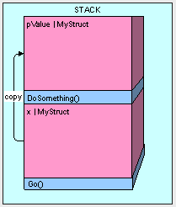
Big structure
Things happens when we execute Go() and get to the DoSomething() method below:
public struct MyStruct
{
long a, b, c, d, e, f, g, h, i, j, k, l, m;
}
public void Go()
{
MyStruct x = new MyStruct();
DoSomething(x);
}
public void DoSomething(MyStruct pValue)
{
// DO SOMETHING HERE....
}
Notes:
Điều sẽ xảy ra khi at thực thi phương thức Go() và nhận được đến DoSomething ().
Các bạn xem ví dụ trên hình. là việc khởi tạo một struct; Cách làm này là không hiệu quả; các bạn hình dung. nếu như các bạn khởi tạo và sử dụng Mystruct rất nhiều lần thì vẫn không đạt được kết quả mong muốn. Vậy nguyên nhân vì sao?

Slide 44
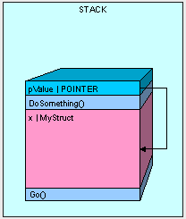
Work around
public void Go()
{
MyStruct x = new MyStruct();
DoSomething(ref x);
}
public struct MyStruct
{
long a, b, c, d, e, f, g, h, i, j, k, l, m;
}
public void DoSomething(ref MyStruct pValue)
{
// DO SOMETHING HERE....
}
Notes:
Làm thế nào tránh được sự không hiệu quả đó. Ví dụ trên hình với từ khóa ref chúng at sẽ truyền dữ liệu vào phương thức theo kiểu tham biến. Có nghĩa là truyền địa chỉ của tham số thực cho tham số hình thức

Slide 45
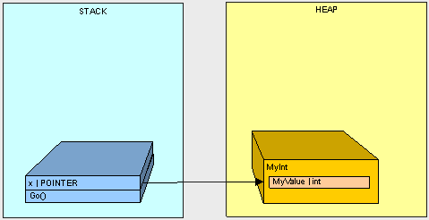
Passing Reference Types.
Passing parameters that are reference types is similar to passing value types by reference
If we are using the value type
public class MyInt
{
public int MyValue;
}
And call the Go() method, the MyInt ends up on the heap because it is a reference type:
public void Go()
{
MyInt x = new MyInt();
}
Notes:
Thông qua các kiểu tham chiếu
Thông qua các tham số là kiểu tham chiếu tương tự như thông qua kiểu giá trị bằng tham chiếu
Phân tích ví dụ

Slide 46


